Slide 1
Agrupación (Clustering) en Minería de Datos
Profesor Manuel Reveco Cabello

Slide 2
¿Qué es la agrupación?
La agrupación o clustering es una técnica de aprendizaje no supervisado cuyo objetivo es:
“Dividir un conjunto de datos en grupos (clusters) de forma que los elementos dentro de un grupo sean más similares entre sí que respecto a otros grupos”.
Características clave:
No hay clases predefinidas
El algoritmo descubre la estructura
Se basa en distancias, densidad o probabilidades

Slide 3
¿Para qué se usa el clustering?
Aplicaciones típicas:
Segmentación de clientes
Agrupación de estudiantes
Análisis exploratorio de datos
Detección de anomalías
Agrupación de documentos
Imagen y bioinformática

Slide 4
Principales algoritmos de agrupación
Los algoritmos de clustering se clasifican en familias:
Clasificación
Familia | Algoritmos
Particionales | K-Means, K-Medoids
Jerárquicos | Aglomerativo, Divisivo
Basados en densidad | DBSCAN, OPTICS
Probabilísticos | Gaussian Mixture Models
Basados en grafos | Spectral Clustering

Slide 5
K-Means
¿Cómo funciona?
K-Means divide los datos en K clusters usando centroides (promedios).
Pasos del algoritmo:
Elegir K
Inicializar K centroides
Asignar cada punto al centroide más cercano
Recalcular centroides
Repetir hasta que no haya cambios
Utiliza generalmente distancia euclidiana.(es la métrica más utilizada para medir qué tan similares son dos registros: si la distancia es pequeña, los registros son parecidos; si es grande, son diferentes).

Slide 6
K-Means
Ejemplo conceptual
Clientes con:
Edad
Gasto mensual
Se quiere detectar 2 tipos de clientes.
Para probar el ejemplo siguiente instalar pip install scikit-learn

Slide 7
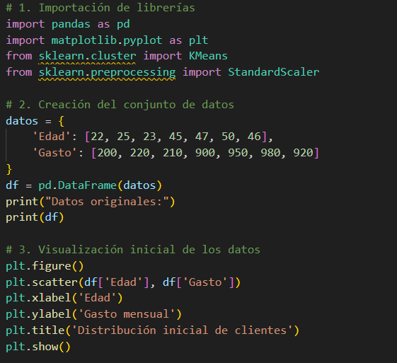

Slide 8
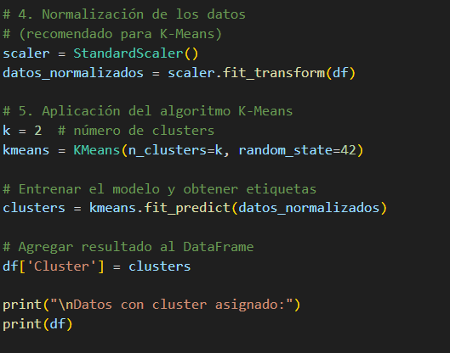

Slide 9
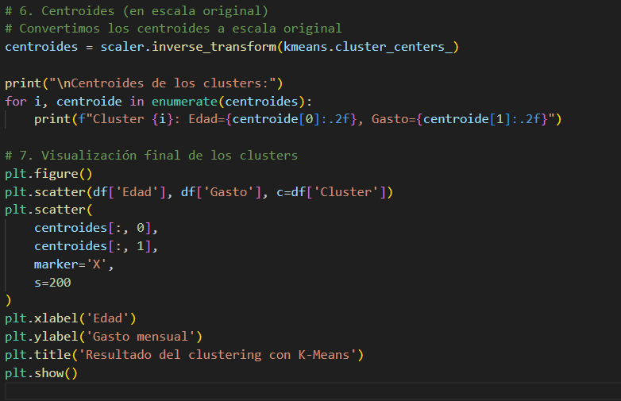

Slide 10
Interpretación del resultado
Cluster 0→ Clientes jóvenes con bajo gasto
Cluster 1→ Clientes adultos con alto gasto
Los centroides representan el “cliente promedio” de cada grupo.

Slide 11
Qué demuestra este ejemplo
Uso práctico de aprendizaje no supervisado
Aplicación real de K‑Means
Importancia de la normalización
Uso de pandas para manejo de datos
Uso de matplotlib para interpretación visual

Slide 12
Actividad
Realizar la actividad practica indicada

